Slide 1
Séries ou Anuidades
FURB
Professor Christiano

Slide 2
Definições
Chamamos de séries ou de anuidades uma série de pagamentos ou de recebimentos realizados em datas previamente estipuladas.
As séries podem ser: postecipadas, antecipadas ou diferenciadas.
Nas séries postecipadas são aquelas em que os pagamentos ocorrem no final de cada período e não na origem. Por exemplo: pagamentos de faturas e pagamentos de cartão de créditos.

Slide 3
Nas séries antecipadas, os pagamentos são feitos no início de cada período respectivo. Por exemplo: financiamento com pagamento à vista.
Nas séries diferidas, o período de carência constitui – se um prazo que separa o início da operação de pagamento da primeira parcela. Por exemplo: promoções do tipo ‘compre hoje e comece a pagar daqui a x dias’. Quando o primeiro pagamento ocorre no início do primeiro período após o término de carência, temos a série diferida antecipadas; quando ocorre no final, temos a série diferida postecipada.

Slide 4
Outras classificações
As séries podem ser uniformes quando as parcelas pagas ou recebidas são constantes, caso contrário, a série é variável.
As séries podem ser periódica quando o intervalo entre dois termos sucessivos for constante, caso contrário, a série é não periódica.

Slide 5
Valor Presente ou Principal de Séries periódicas e uniformes
Em relação as anotações.
PMT – valor de cada parcela.
VP – valor presente da série.
i – taxa de juros compostos coerente com unidade de tempo.
n – número de pagamentos ou recebimentos.

Slide 6
Diagrama
Série Periódica uniforme e postecipada
VP
1 2 3 n
0
PMT PMT PMT ....... PMT

Slide 7

Fórmula do valor presente
$VP= \frac{PMT}{1+ i}+ \frac{PMT}{{\left(1+ i\right)}^{2}}+ \frac{PMT}{{\left(1+ i\right)}^{3}}+ ⋯+ \frac{PMT}{{\left(1+i\right)}^{n}}$
$VP=PMT \left(\frac{1}{1+i}+ \frac{1}{{\left(1+i\right)}^{2}}+ \frac{1}{{\left(1+i\right)}^{3}}+ ⋯+ \frac{1}{{\left(1+i\right)}^{n}}\right)$
$VP=PMT \left[\frac{{\left(1+ i\right)}^{n} −1}{{\left(1+i\right)}^{n} . i }\right]$

Slide 8
Exemplos
[1] Um bem cujo o preço à vista é de $ 4.000,00 será pago em oito prestações mensais iguais que vencem ao fim de cada mês. Considerando que o juro composto cobrado é de 5% a.m., calcule o valor da prestação?
Solução
VP = $ 4.000,00 PMT = ? i = 5% a.m. e n = 8.
PMT = $ 618,89 ( VP = PMT * fator( n = 8, i = 5%) )
tabela

Slide 9

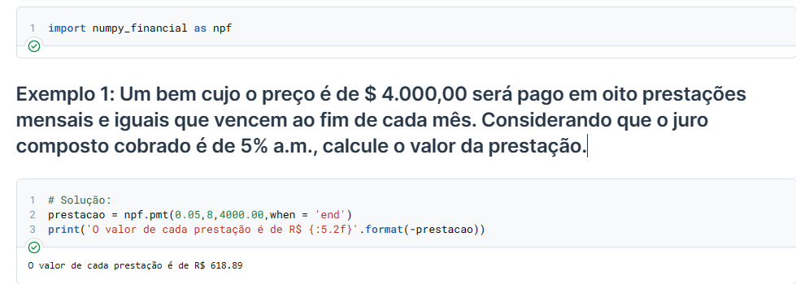
Solução no python do exemplo 1

Slide 10
[2] Considerando o exemplo [1] seja pago no ato da compra uma entrada de 20% sobre o preço do valor à vista, calcule o valor da prestação. Solução:
E = 0,20 PV , PMT = ? , i = 5% a.m , n = 8 , VP = $ 4.000,00
PMT = $ 495,11 ( VP − E = PMT * fator (n = 8, i = 5%) )
tabela
[3] Considerando o exemplo [1] que no ato da compra foi paga uma entrada de 20% juntamente com a primeira prestação (prestações antecipadas), calcule o valor das prestações. Solução:
E = 0,20 PV + PMT , PMT = ? , i = 5% a.m , n = 8 , VP = $ 4.000,00
PMT = $ 471,53 ( VP – E – PMT = PMT * fator (n = 7, i = 5%) )
tabela

Slide 11
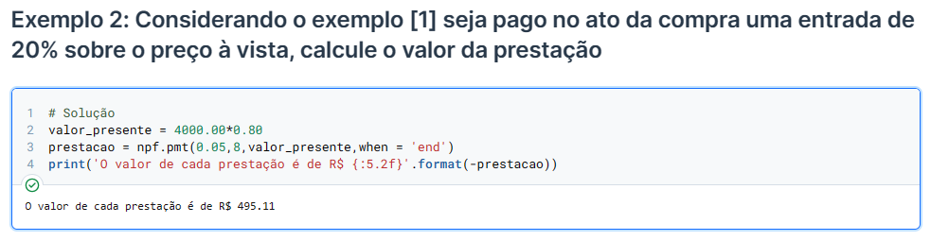
Solução no python do exemplo 2

Slide 12
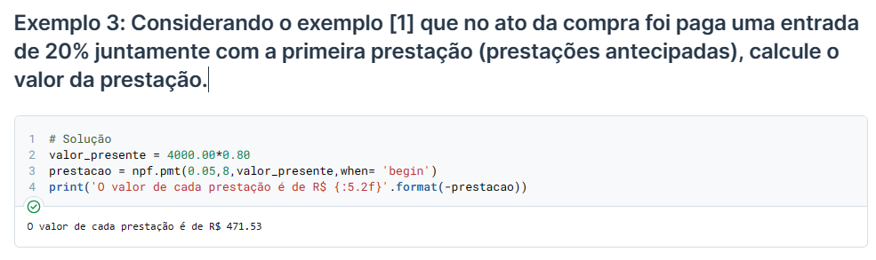
Solução no python do exemplo 3

Slide 13
[4] A juros efetivos de 3% a.m., determine o tempo necessário para liquidar um financiamento de $ 842,36 por meio de prestações mensais postecipadas de $120,00. Solução:
i = 3% a.m. n = ? VP = $ 842,36 PMT = $120,00 (postecipadas)
n = 8 meses ( VP = PMT * fator (n = ?, i = 3%) )
tabela
[5] Um empréstimo será liquidado em oito prestações de $ 60.000,00 pagas no final de cada mês. Considerando uma taxa de juros efetivas de 15% a.m., determine o valor do empréstimo. Solução
VP = ? PMT = $ 60.000,00 i = 15% a.m. n = 8
VP = $ 269.239,29 ( VP = PMT * fator(n = 8, i = 15%) )
tabela

Slide 14
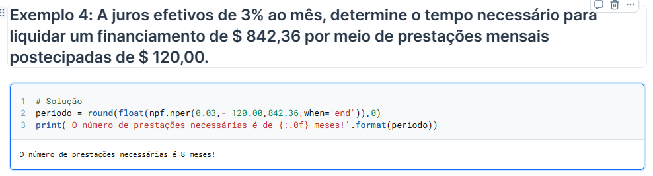
Solução no python do exemplo 4

Slide 15
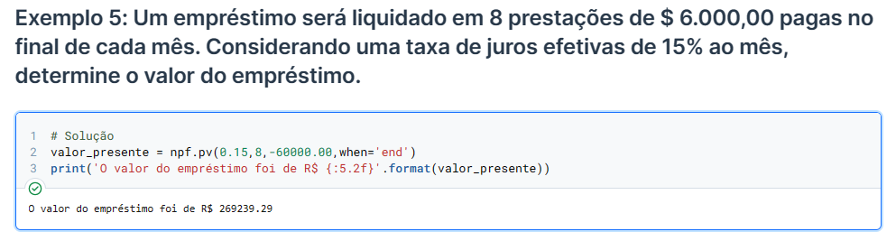
Solução no python do exemplo 5

Slide 16
[6] Um carro é vendido por $ 18.000,00 à vista ou 24 prestações mensais, iguais, sucessivas, vencendo, a primeira após um mês. Qual o valor das prestações mensais, se a taxa de juros real for de 4,5% a.a. e a inflação de 8% a.a.? Solução:
PV = $ 18.000,00 n = 24 r = 4,5% a.a. J = 8% a.a. i =? PMT = ?
PMT = $ 848,33
[7] Certa instituição financeira deseja receber 0,93% a.m. de juros reais nas suas operações de CDC (Crédito Direito ao Consumidor). O seu departamento técnico está prevendo uma inflação da ordem de 7% a.m. Calcular o valor da prestação mensal para um contrato de CDC, sendo financiado $ 1.500,00 pelo prazo de 6 meses, com o pagamento da primeira prestação daqui a 30 dias. Resposta: PMT = $ 329,41.

Slide 17
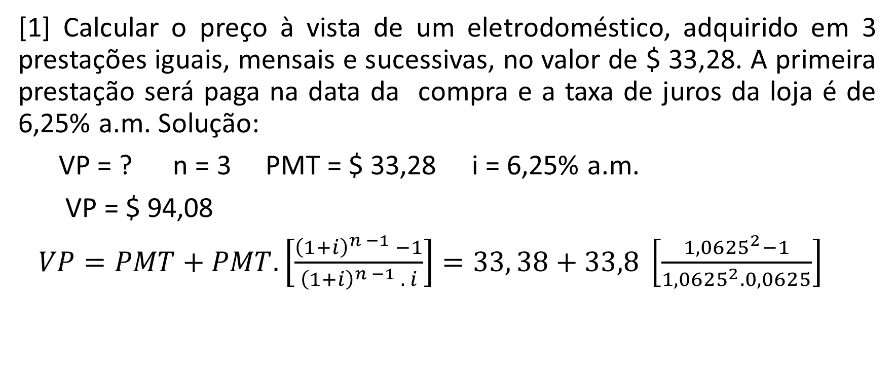
Exemplos – Séries antecipadas.
[1] Calcular o preço à vista de um eletrodoméstico, adquirido em 3 prestações iguais, mensais e sucessivas, no valor de $ 33,28. A primeira prestação será paga na data da compra e a taxa de juros da loja é de 6,25% a.m. Solução:
VP = ? n = 3 PMT = $ 33,28 i = 6,25% a.m.
VP = $ 94,08
$VP=PMT+PMT.\left[\frac{{\left(1+i\right)}^{n −1} −1}{{\left(1+i\right)}^{n −1} . i}\right]=33, 38+33,8 \left[\frac{{1,0625}^{2}−1}{{1,0625}^{2}.0,0625}\right]$

Slide 18
Diagrama
VP
1 2
0
PMT PMT PMT

Slide 19
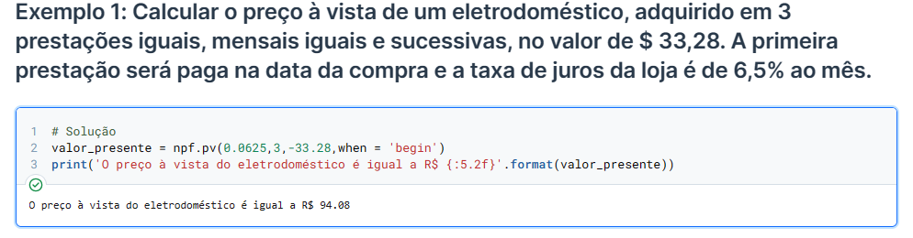
Solução no python do exemplo 1

Slide 20
[2] O preço da televisão à vista é $ 1.350 ou está sendo negociada em 6 prestações mensais, iguais, senda, a primeira, a ser paga no ato da compra. Sabendo – se que a loja opera com uma taxa de juros de 7% a.m., qual é o valor da prestação mensal?
Solução:
VP = $ 1.350,00 n = 6 (antecipada) i = 7% a.m. PMT = ?
PMT = $ 264,70
VP = PMT + PMT * fator(n = 5, i = 7%) → PMT = $ 264,70
tabela

Slide 21
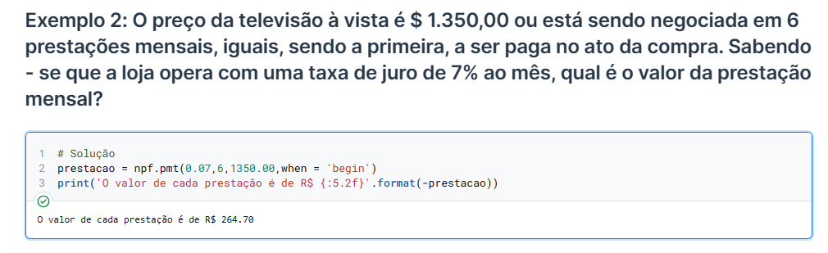
Solução no python do exemplo 2

Slide 22
Séries Diferidas
No caso de séries diferidas há um prazo de carência antes do pagamentos ou recebimentos das parcelas.
Durante o período de carência, os juros são capitalizados e incorporados ao principal ou ao valor presente.
As séries diferidas podem ser antecipadas (pagamento realizado no início de cada período) ou postecipadas (pagamento realizado no fim de cada período).

Slide 23
Exemplos
[1] Um financiamento de $ 50.000,00 será pago em 12 prestações mensais a juros efetivos de 8% a.m. Considerando que foi estipulado um período de carência de dois meses, calcular o valor das prestações antecipadas e postecipadas.
Solução (A) : Série Postecipada com carência
VP = $ 50.000,00 VP₁ = $ 50.000,00 * (1,08)² = $ 58.320,00
0 1 2 3 4 ........ 14
carência
PMT PMT PMT

Slide 24
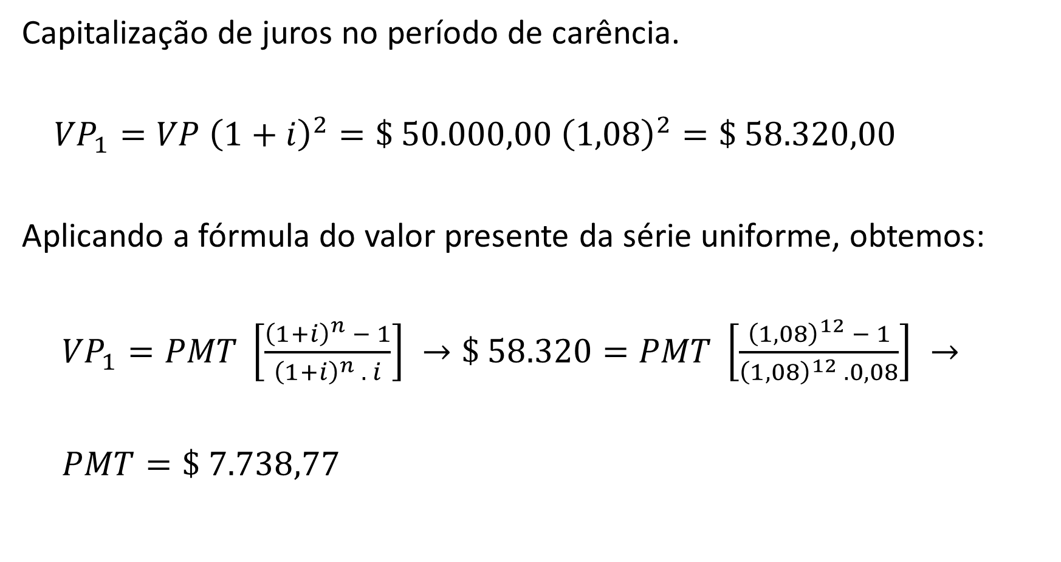
Capitalização de juros no período de carência.
${VP}_{1}=VP {\left(1+i\right)}^{2}=\$ 50.000,00 {\left(1,08\right)}^{2}=\$ 58.320,00$
Aplicando a fórmula do valor presente da série uniforme, obtemos:
${VP}_{1}=PMT \left[\frac{{\left(1+i\right)}^{n} − 1}{{\left(1+i\right)}^{n} . i}\right] →\$ 58.320=PMT \left[\frac{{\left(1,08\right)}^{12} − 1}{{\left(1,08\right)}^{12} . 0,08}\right] →$
$PMT=\$ 7.738,77$

Slide 25
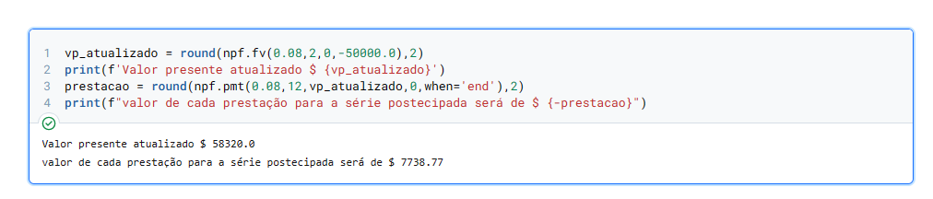
Solução no python

Slide 26
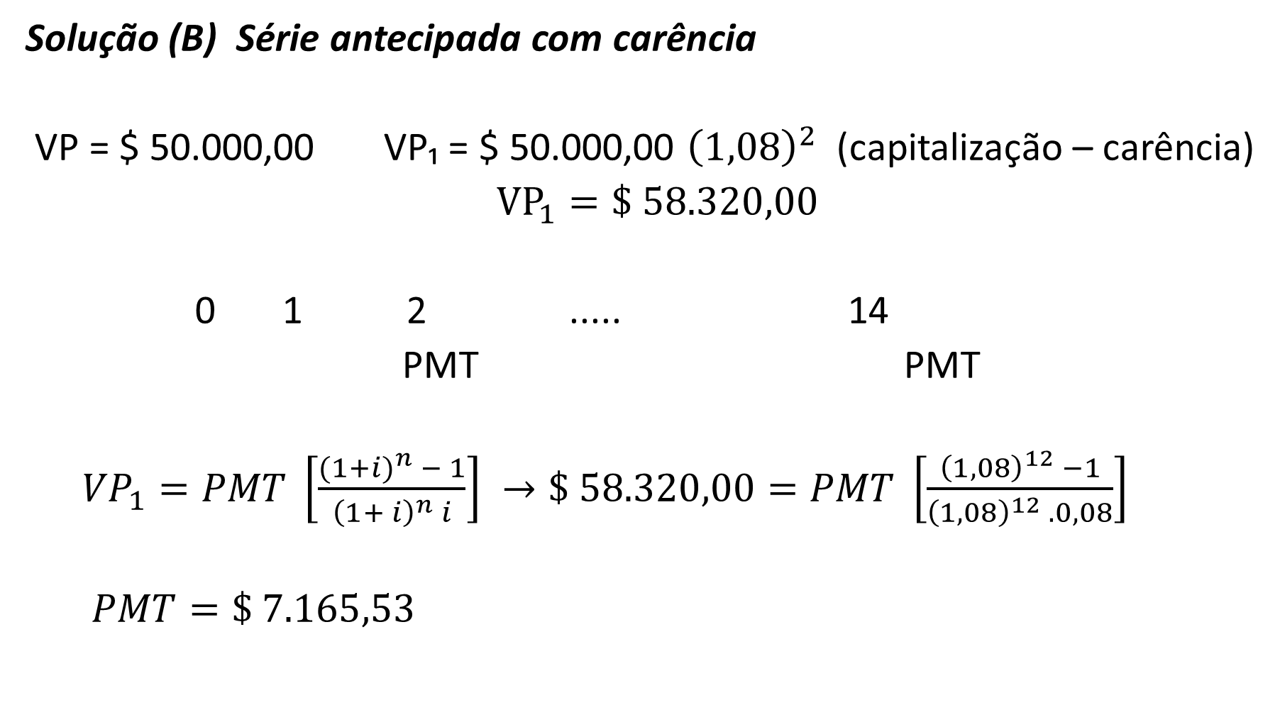
Solução (B) Série antecipada com carência
VP = $ 50.000,00 VP₁ = $ 50.000,00 ${\left(1,08\right)}^{2}$ (capitalização – carência)
${VP}_{1}=\$ 58.320,00$
0 1 2 ..... 14
PMT PMT
${VP}_{1}=PMT \left[\frac{{(1+i)}^{n} − 1}{{\left(1+ i\right)}^{n} i}\right] →\$ 58.320,00=PMT \left[\frac{{\left(1,08\right)}^{12} −1}{{\left(1,08\right)}^{12} . 0,08}\right]$
$PMT=\$ 7.165,53$

Slide 27
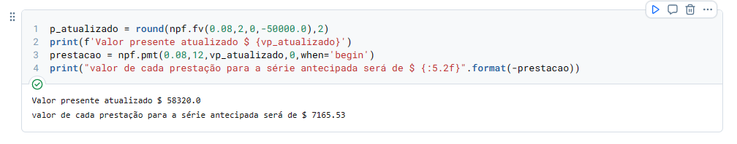
Solução no python

Slide 28
Valor Futuro ou Montante de uma série periódicas e uniformes
Em relação as anotações.
PMT – valor de cada parcela.
VF – valor futuro da série.
i – taxa de juros compostos coerente com unidade de tempo.
n – número de pagamentos ou recebimentos.

Slide 29
Diagrama
Série Periódica uniforme e postecipada
VF
0 1 2 ........................ n – 1 n
PMT PMT PMT PMT

Slide 30

Fórmula do valor futuro
$VF=PMT {\left(1+i\right)}^{n}+PMT {\left(1+i\right)}^{n −1 }+ …+PMT →$
$VF=PMT \left[{\left(1+i\right)}^{n}+ {\left(1+i\right)}^{n −1}+ …+\left(1+i\right)+1]\right] →$
$VF=PMT \left[\frac{{\left(1+i\right)}^{n} −1}{i}\right]$

Slide 31
Exemplos
[1] Uma pessoa irá necessitar $ 6.000,00 daqui a 10 meses. Quanto deverá depositar mensalmente em uma instituição financeira que tem taxa de retorno de 2 % a.m. de juros? Sendo o primeiro depósito daqui a 30 dias.
Solução:
VF = $ 6.000,00 PMT = ? n = 10 meses e i = 2 % a.m.
PMT = $ 547,96 ( VF = PMT*fator(n = 10, i =2%) )
tabela

Slide 32
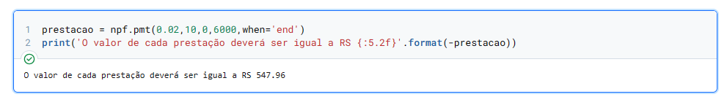
Solução em Python

Slide 33
[2] Calcular o valor futuro ou montante de 15 depósitos mensais, iguais e sucessivos, no valor de $ 850,00, à taxa de 3 % a.m., sendo o primeiro depósito realizado hoje.
Solução:
n = 15 , PMT = $ 850,00 i = 3% a.m. , VF = ?
VF = $ 16.283,35
VF = PMT + PMT*fator(n = 14, i = 3%) → VF = $ 16.283,35
tabela

Slide 34
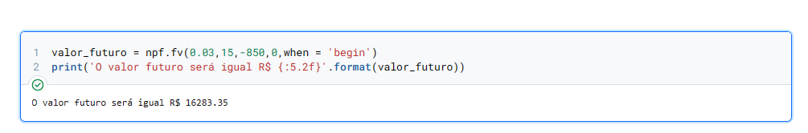
Solução em Python

Slide 35
[3] Um investidor aplica mensalmente $ 1.000,00 em uma instituição financeira, gerando um montante no valor de $ 10.582,80 na data do último depósito. Sabendo – se que a taxa contrata é de 4% a.m. e que o primeiro depósito é feito um mês após a data da operação, calcular o número de depósitos mensais.
Solução:
PMT = $ 1.000,00 VF = $ 10.582,80 i = 4% a.m. n = ?
n = 9 prestações mensais.
VF = PMT * fator(n = ?, i = 4%) → n = 9 prestações mensais.

Slide 36
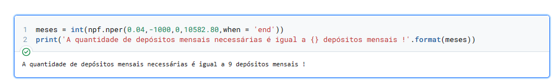
Solução em Python

